Slide 1
Разработка рекомендательной системы помощи формирования диагноза по данным рентгена и КТ на основе глубокого обучения
RayTensor
Проект подготовил:
Никитин Вячеслав
Наставник проекта:
Боров Даниил Романович

Slide 2
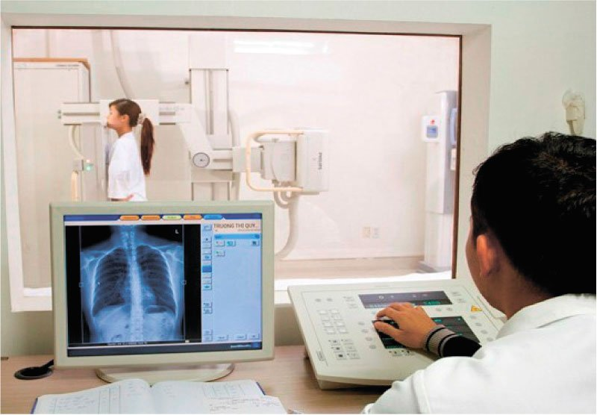
Проблема и актуальность
Болезни лёгких считаются одной из самых серьёзных угроз для здоровья человека. Самыми распространёнными болезнями лёгких в наше время считаются бактериальная и ковидная пневмония. Инфекции, вызванные вирусами и бактериями, наносят колоссальный вред здоровью человека, именно поэтому раннее обнаружение таких заболеваний имеет решающее значение, однако в связи с ручной классификацией изображений быстрая постановка диагноза невозможна.

Slide 3
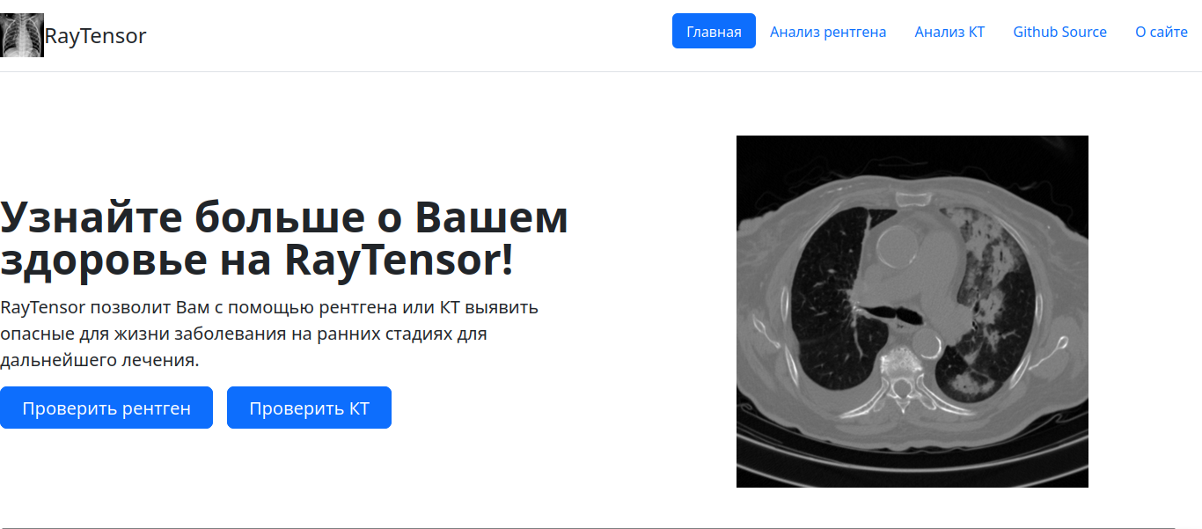
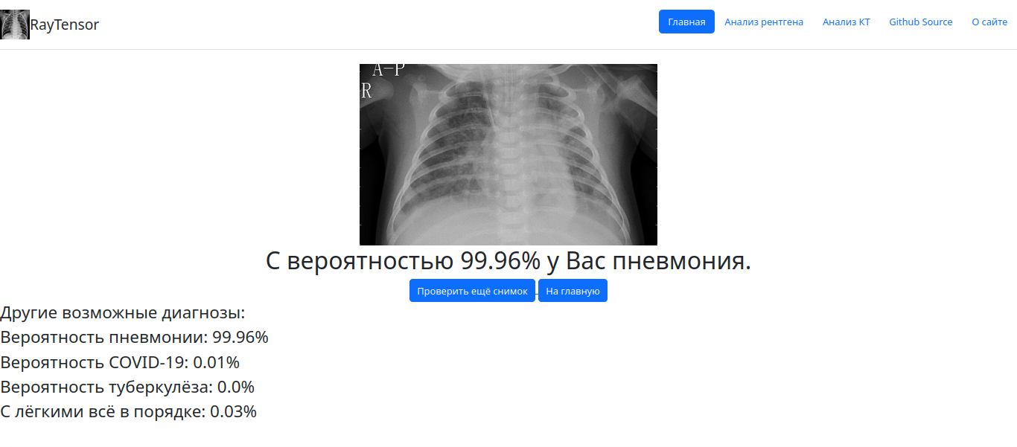
Цель
Разработать программный комплекс с интуитивно понятным для конечного пользователя интерфейсом, помогающий врачам любого уровня квалификации определить заболевания дыхательной системы с помощью рентгена или компьютерной томографии.

Slide 4
Задачи (теоретические)
01.
Теоретическая часть.
02.
Изучение аналогов.
03.
Поиск данных
04.
Изучение возможных решений.

Slide 5
Задачи (практические)
01.
Обучение нейронной сети.
02.
Интеграция веб-интерфейса.
03.
Вёрстка каркаса сайта.
04.
Написание телеграмм-бота.

Slide 6
Анализ аналогов (Рентген)
Название проекта | XRayTensor | Xray-NN | Birla Institute of Technology and Science, Dubai | Xray-NN | Department of electronics and industrial automation, Colombia.
Точность модели | 98.65% | 92.63% | 96%
Наличие интерфейса | Веб-приложение + Telegram бот. | Отсутствует. | Отсутствует.
Доступность | Открытый исходный код на GitHub. | Исходный код недоступен. | Исходный код недоступен.
Количество определяемых заболеваний | Коронавирусная пневмония, бактериальная пневмония, туберкулёз, отсутствие болезней. | Коронавирусная пневмония, отсутствие болезней. | Коронавирусная пневмония, бактериальная пневмония, отсутствие болезней
Источники: https://arxiv.org/ftp/arxiv/papers/2201/2201.09952.pdf
https://www.ncbi.nlm.nih.gov/pmc/articles/PMC8614951/

Slide 7
Анализ аналогов (КТ)
Название проекта | CTensor | CT-NN | Computer Science Department, Prince Mohammad Bin Fahd University, Saudi Arabia | СT-NN | Xiangya Hospital, China
Точность модели | 98.67% | 97,93% | 94.9%
Наличие интерфейса | Веб-приложение + Telegram бот. | Отсутствует. | Отсутствует.
Доступность | Открытый исходный код на GitHub. | Исходный код недоступен. | Доступна часть кода.
Количество определяемых заболеваний | Коронавирусная пневмония, бактериальная пневмония, отсутствие болезней. | Коронавирусная пневмония, бактериальная пневмония, отсутствие болезней. | Коронавирусная пневмония, бактериальная пневмония, отсутствие болезней
Источники: https://www.mdpi.com/1999-4915/14/8/1667/pdf
https://bmcmedinformdecismak.biomedcentral.com/articles/10.1186/s12911-022-02022-1#Sec8

Slide 8
План работы.
Найти набор данных.
Предварительно обработать датасеты.
Обучить нейронные сети.
Подготовить метрики.
Написать библиотеку для работы с нейронной сетью.
Написать веб-интерфейс.
Написать телеграмм-бота.

Slide 9
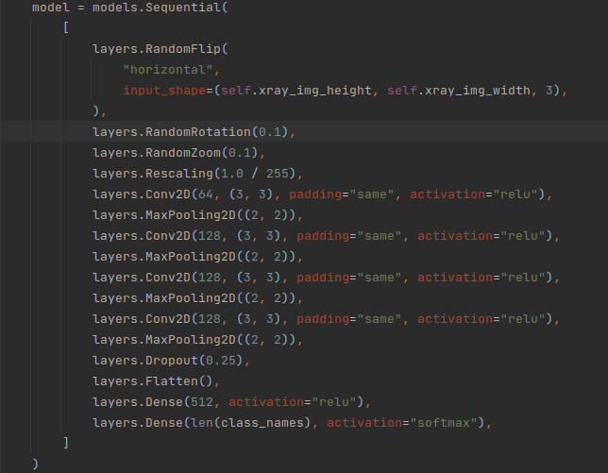
Ход работы
Нейронная сеть была полностью написана на фреймворке Tensorflow в связке с keras, архитектура нейронной сети была подобрана в соответствии с доступными вычислительными мощностями и стандартными гиперпараметрами образца свёрточной нейронной сети.

Slide 10
Архитектура нейронной сети

Slide 11
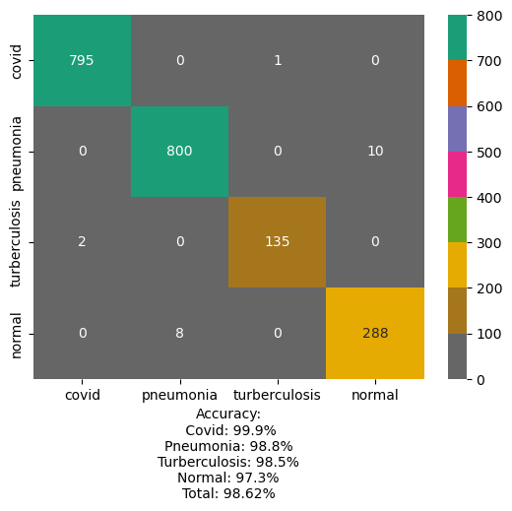
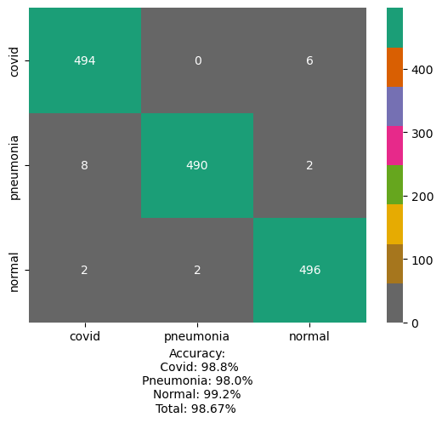
Результат

Slide 12
Использованные ресурсы
https://www.ncbi.nlm.nih.gov/pmc/articles/PMC8614951/
https://arxiv.org/ftp/arxiv/papers/2201/2201.09952.pdf
https://www.mdpi.com/1999-4915/14/8/1667/pdf
https://www.mayoclinichealthsystem.org/about-us/quality-care
https://www.kaggle.com/datasets/rafidulsarker/multi-cxray
https://www.kaggle.com/datasets/maedemaftouni/large-covid19-ct-slice-dataset

Slide 13


Репозиторий GitHub TG-бот

Slide 14
Спасибо за внимание!

